Slide 1
МБДОУ «Ясли-сад комбинированного типа № 316 г. Донецка»
ПРЕЗЕНТАЦИЯ
на тему: «Организация занятий по формированию познавательных способностей младших дошкольников с использованием развивающих игр в условиях внедрения ФГОС ДО»
Подготовила:
воспитатель Мельник А. В.
Донецк – 2023 г.

Slide 2
Познавательные способности – это индивидуально-психологическое особенности личности, связанные с экстерорецептивной системой, направленной на внешнюю среду (слух, зрение, вкус, обоняние, тактильные чувства), и интерорецептивной системой, связанной с сигналами о внутреннем физиологическом состоянии человека.
Слайд 2

Slide 3
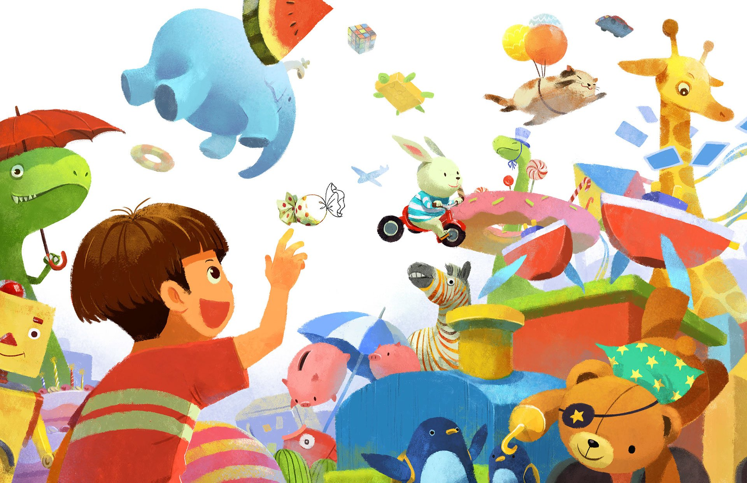
Познавательные процессы
Восприятие
Мышление
Ощущения
Воображение
Внимание
Речь
Память
Интеллект
Слайд 3

Slide 4
Группы развивающих игр
развивающие игры, направленные на развитие сенсорных способностей дошкольников
игры, развивающие мелкую моторику
упражнения на развитие основных психических процессов
игры, развивающие мышление младших дошкольников
развивающие игры, формирующие фантазию, речь
развивающие творческие игры
Слайд 4

Slide 5
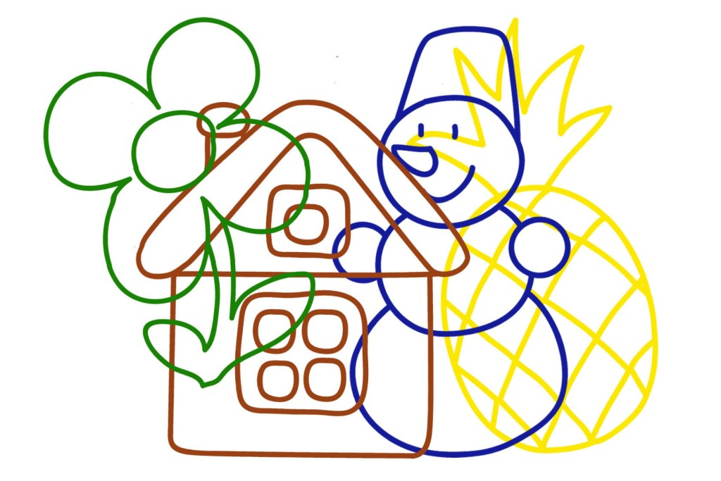
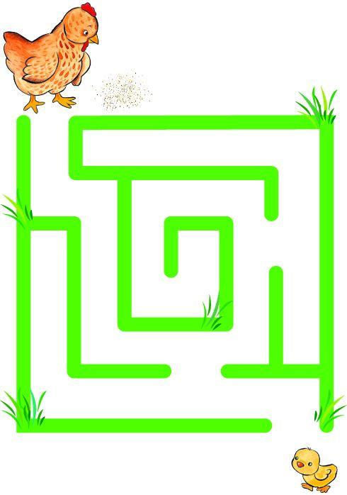
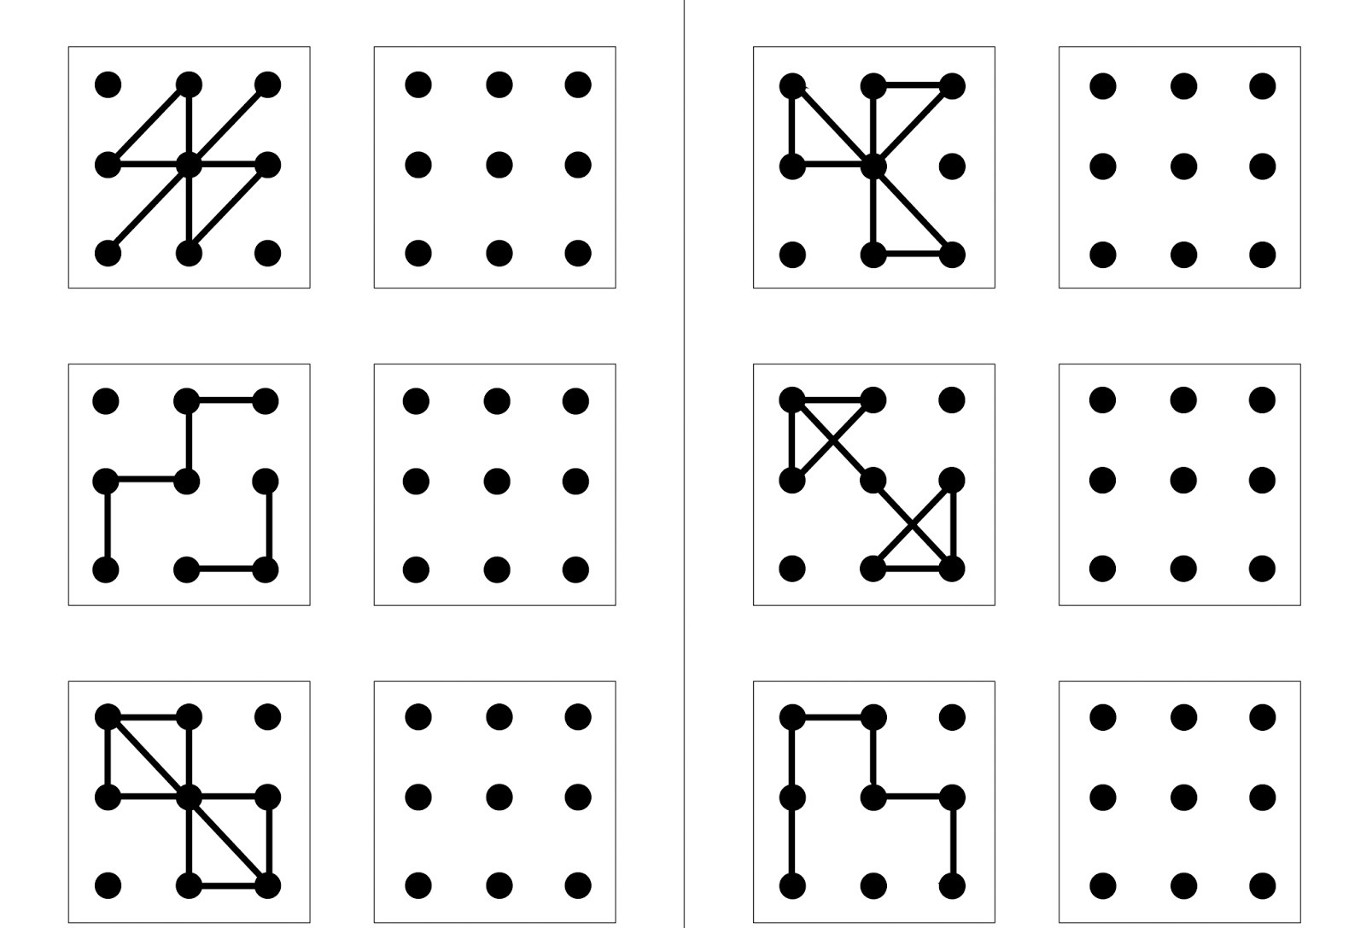
Игры на развитие зрительного восприятия
«Разрезные картинки», «Контуры», «Лабиринты», «Что забыл нарисовать художник»; упражнения «Читаем по губам», «Точечный рисунок»
Слайд 5

Slide 6
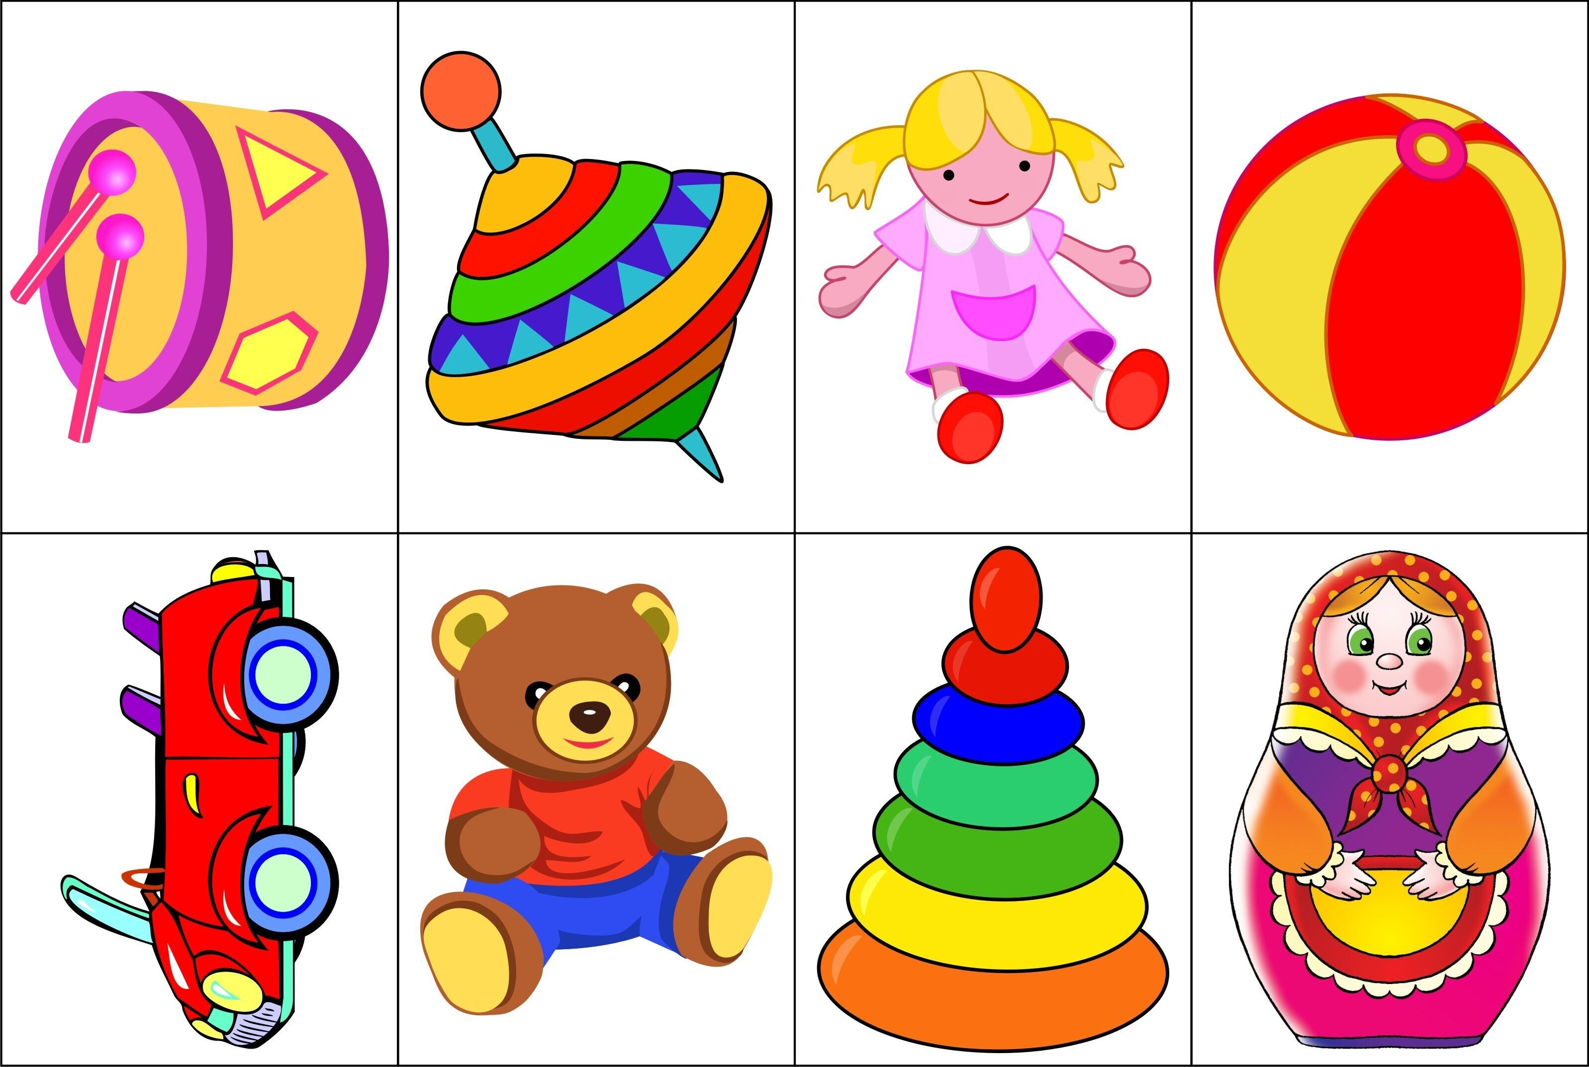
Игры на развитие слухового восприятия
«Узнай по звуку», «Где позвонили?», «Кто больше?», «Найди коробочку с таким же шумом»
Слайд 6

Slide 7
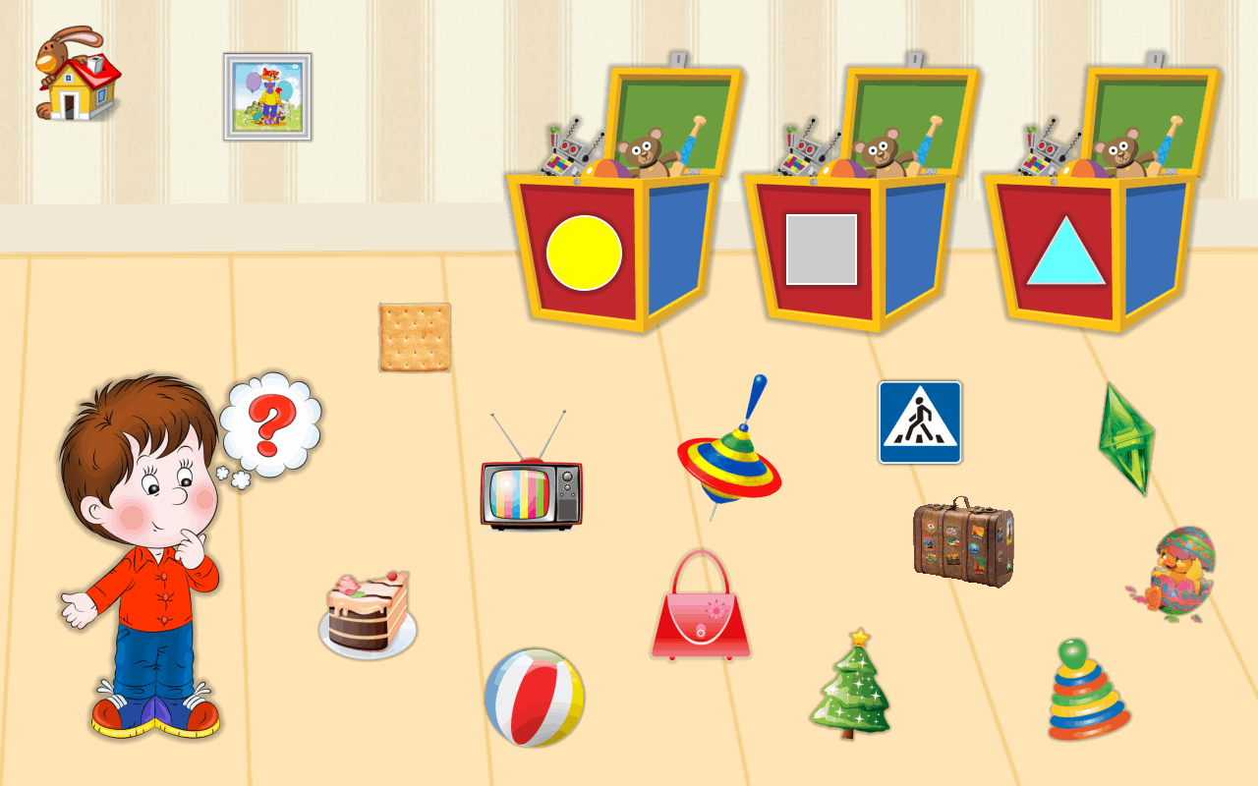
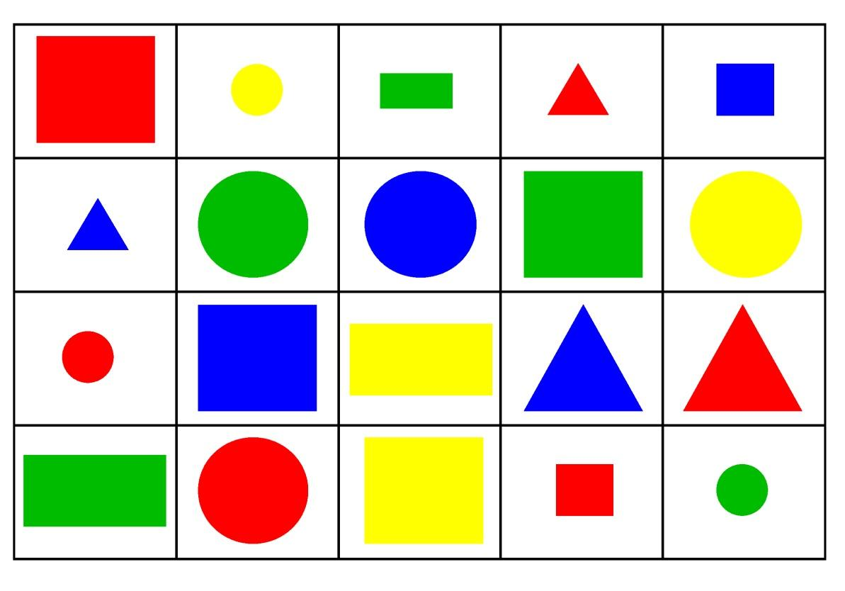
Игры на развитие тактильного восприятия
«Найди пару», «Что внутри?», «Снежинки», «Узнай фигуру»
Слайд 7

Slide 8
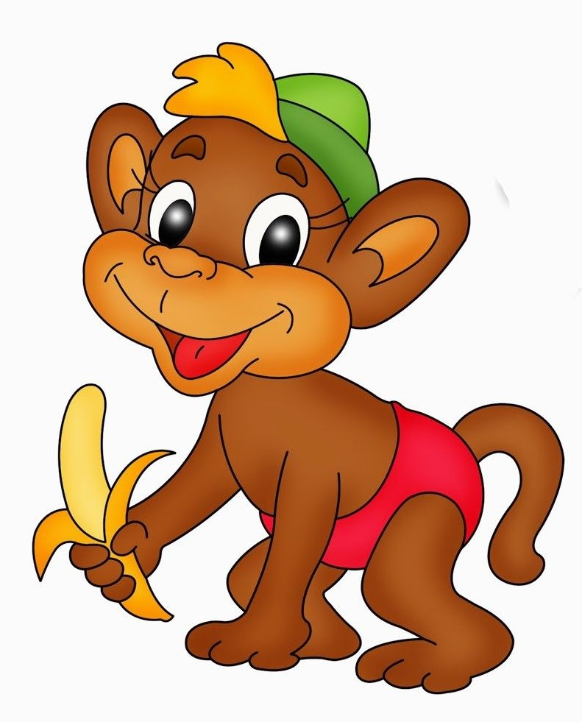
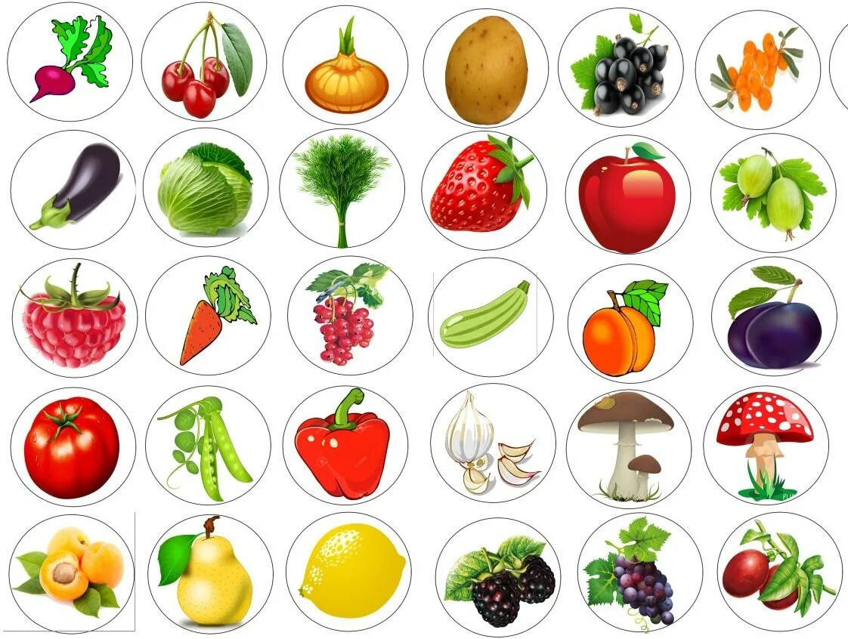
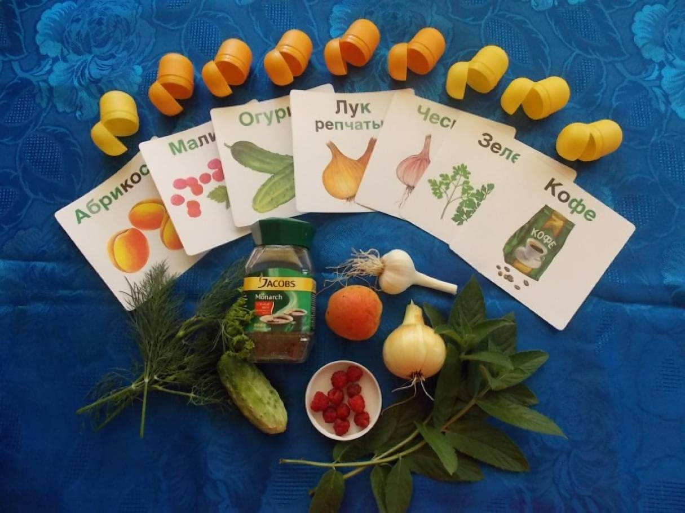
Игры на развитие обоняния
«Поможем обезьянке», «Коробочки с запахами»,
упражнение «Овощи и фрукты»
Слайд 8

Slide 9
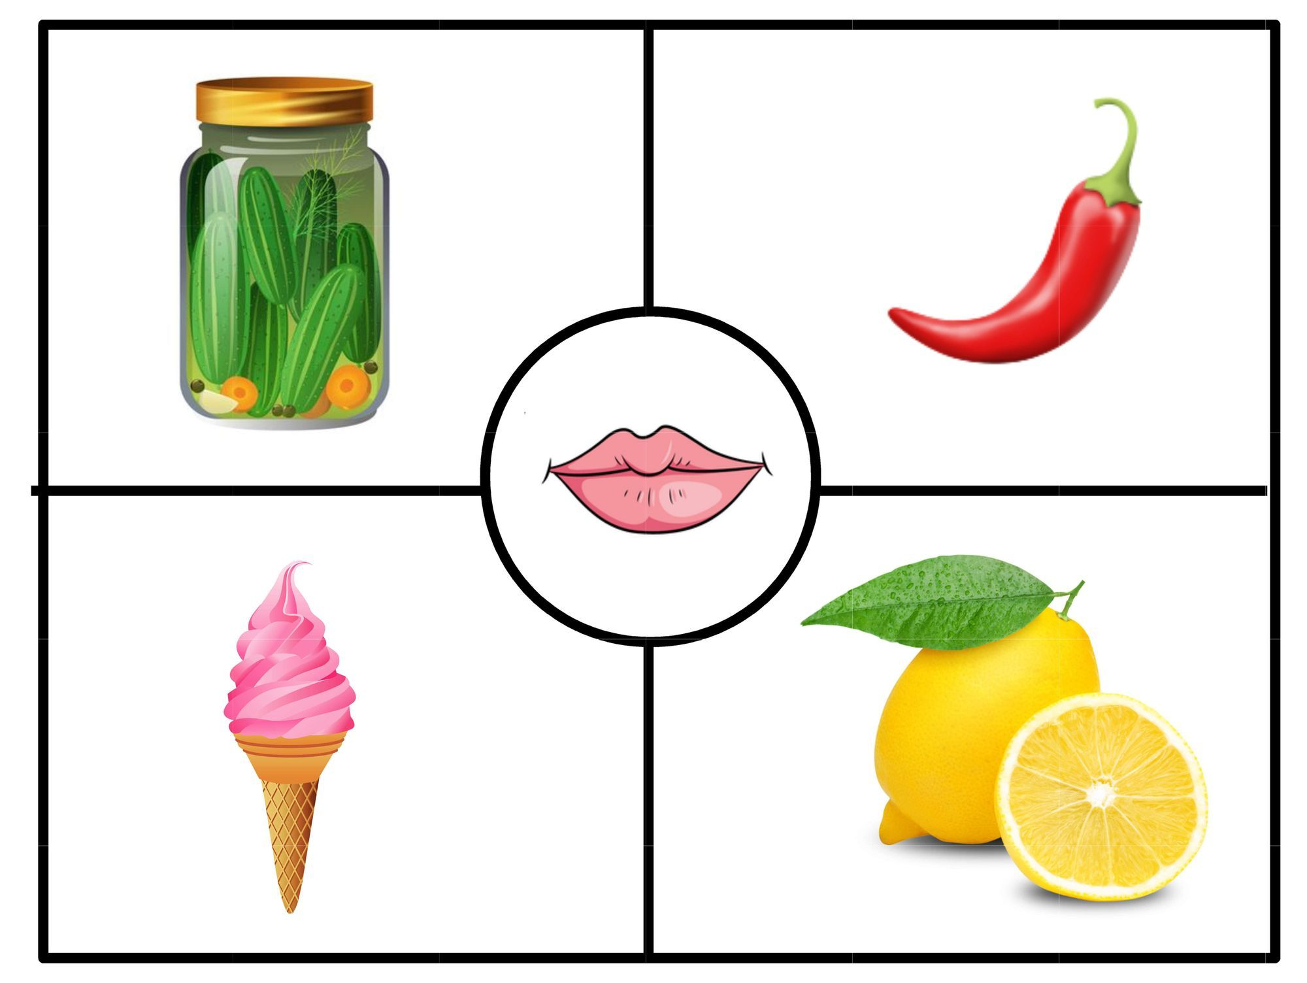
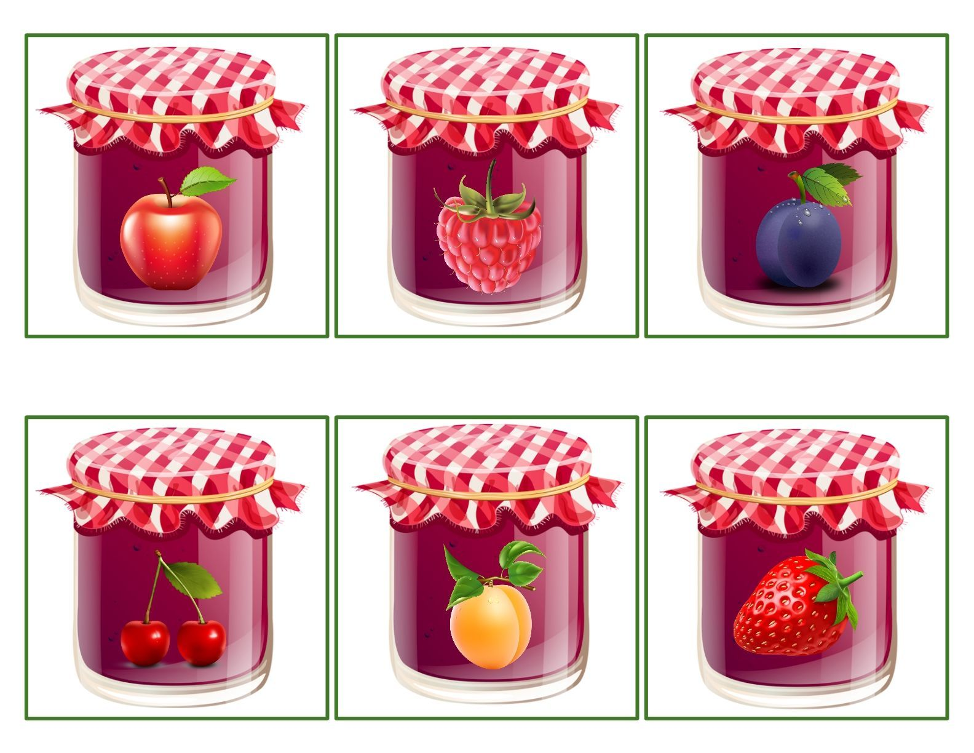
Игры на развитие вкусового восприятия
«Определи на вкус», упражнение «Вкусовые банки»
Слайд 9

Slide 10
Примеры развивающих игр
развивающие игры, направленные на развитие сенсорных способностей дошкольников: «Какой формы?», «Большой или маленький», «Коробочки», «Раз, ва, три – назови», «Подбери предмет по цвету»
игры, развивающие мелкую моторику: «Бусы», «Возьми горошины», «Составь узор из палочек»
упражнения на развитие основных психических процессов: «Снежный ком», «Я скажу, а ты продолжи», «Что лишнее?», «Менялки»
игры, развивающие мышление младших дошкольников: «Собери пазл», «Покажи картинку», «Подбери картинку»
развивающие игры, формирующие фантазию, речь: «Скажи словечко», «Продолжи рисунок», «На что похоже?», «Необычные картины»
развивающие творческие игры: «На что похожи наши ладошки?», «Волшебные кляксы», «Поиграем-угадаем»
Слайд 10

Slide 11
Принципы организации и проведения занятий с использованием развивающих игр:
Организация совместных игр с младшими дошкольниками.
Совмещение в деятельности младших дошкольников элементов развивающей игры и обучения.
Постепенное усложнение задач и условий развивающих игр.
Систематическое повышение умственной активности дошкольников в решении предлагаемых задач.
Обеспечение органической связи и взаимосвязи между внешней и внутренней умственной активностью, переход к более интенсивному умственному труду, единство обучающих и воспитательных воздействий.
Поддержка детской любознательности.
Обеспечение эмоциональной вовлеченности всех участников воспитательно-образовательного процесса, безоценочность, личностное целеполагание дошкольника.
Слайд 11

Slide 12
Требования к организации и проведению занятий с использованием развивающих игр:
соблюдение добровольности, отсутствие любой формы принуждения;
осмысление каждым участником развивающей игры своей роли в игре;
развитие сюжета игры (по мере развития игры усложняются игровые задания);
создание доброжелательной, психологически комфортной атмосферы в процессе игры;
обязательное понимание детьми правил игры;
преодоление препятствий для достижения игровой цели, соблюдение в процессе игры принципов состязательности, соревновательности, соперничества;
включение в развивающую игру элементов юмора, веселых недоразумений, путаниц;
обеспечение развивающих игр необходимыми игровыми атрибутами, игрушками, предметами.
Слайд 12

Slide 13
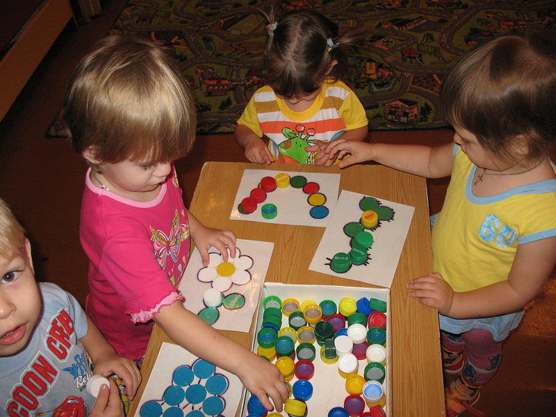
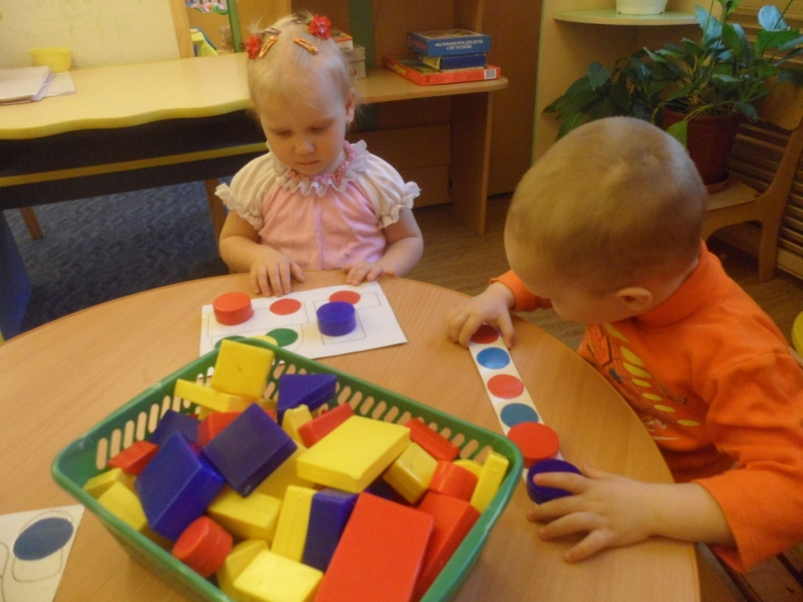
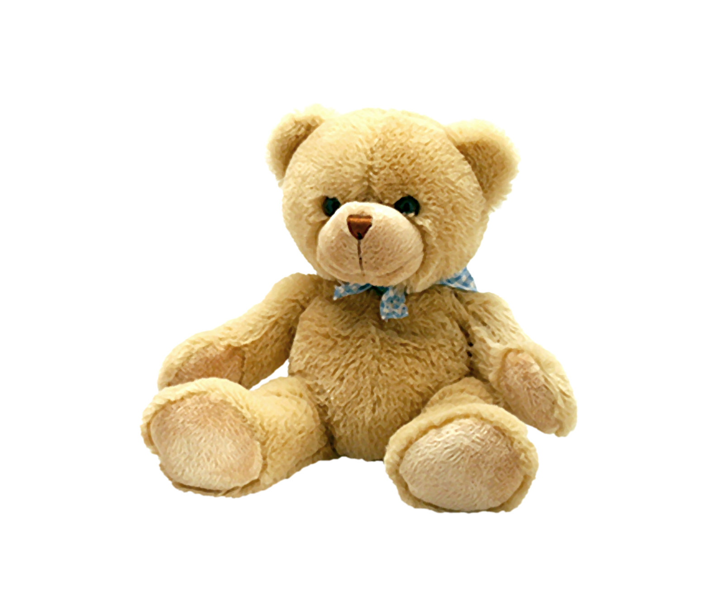
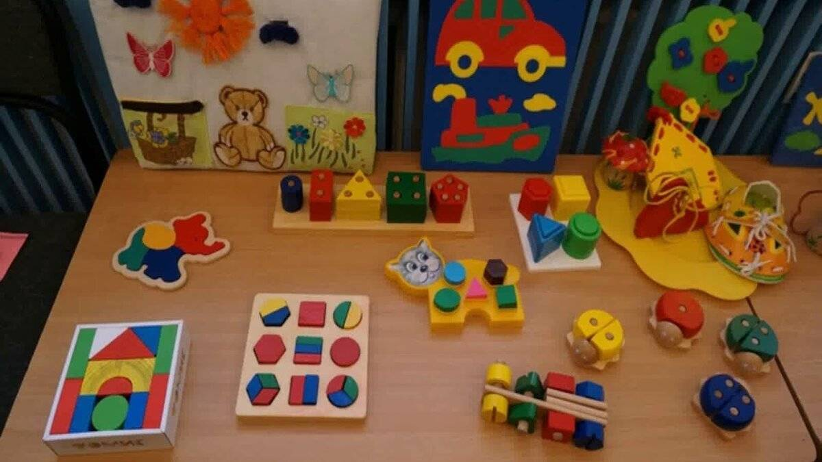
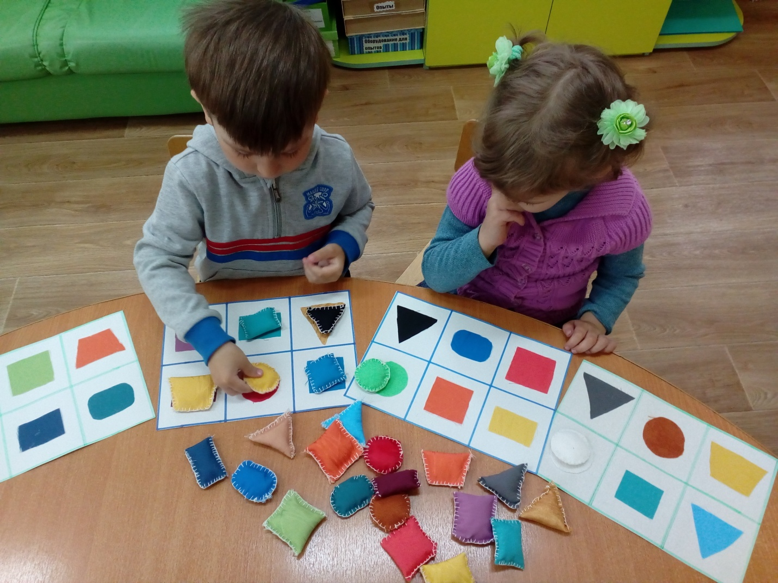
Слайд 13

